Slide 1


PROJET 8
PUR BEURRE

Slide 2


Purbeurre
La startup Pur Beurre, souhaite développer une plateforme web à destination de ses clients qui permettra à quiconque de trouver un substitut sain à un aliment.

Slide 3
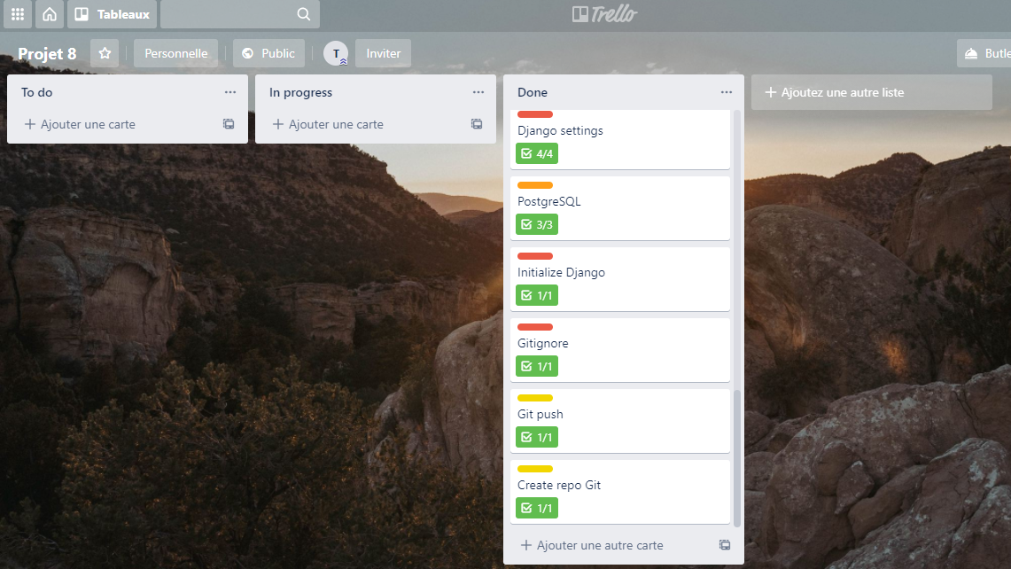
Tableau Trello

Slide 4
GitHub
Initialisation
Projet 8

Slide 5
PostgreSQL
Téléchargement du logiciel
Installation
Création de la base de données purbeurre

Slide 6



DJANGO
Initialisation du projet => django-admin startproject purbeurre
Réglages de la configuration dans settings.py

Slide 7
DJANGO
python manage.py runserver
http://127.0.0.1:8000/

Slide 8
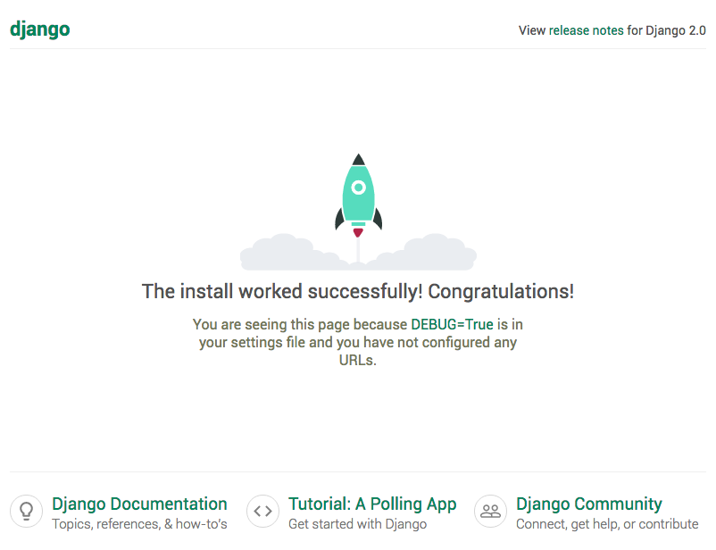
DJANGO

Slide 9
Page d’accueil
Création d’un fichier views.py et des templates relatifs à la page d’accueil
Téléchargement et Insertion du thème Bootstrap Creative.
Utilisation de gabarits => {% extends base.html %} => {% block content %}{% endblock %}
Urls.py:
path('', views.index, name='index’)
Views.py:
def index(request):
""" Main page """
return render(request, 'index.html')

Slide 10
Fichiers statiques
Les fichiers statiques vont dans un dossier ‘static’
Dans settings:
STATIC_URL = '/static/’
STATICFILES_DIRS = (os.path.join(BASE_DIR, "static")
Le dossier statique peut contenir plusieurs dossiers:
css
img
Js

Slide 11

Les templates
Les templates => fichiers.html
Généralement:
Une application contient un dossier templates
Ce dossier templates contient un dossier du nom de l’application
Ce dossier contient les templates relatifs à l’application
Exemple :
nom_application
templates
nom_application

Slide 12

Création de la première application ‘users’
python manage.py startapp users
Enregistrement dans settings.py => INSTALLED_APPS = [ ]
Include urls dans purbeurre => path('users/', include('users.urls')),

Slide 13
Espace utilisateur
Views Login, Logout, register, profile
Views prêtes à l’emploi générés par Django => ex : LoginView
Forms.py => utilisation de la table User de Django et classe UserCreationForm
View Register => method POST => création d’un nouveau user dans la table User
Templates relatifs aux vues + urls

Slide 14
Création de l’application ‘core’
Cette application va gérer les interactions avec notre base de données ainsi que la recherche de produits, de substituts et les favoris.
Enregistrement dans INSTALLED_APPS = [ ]
Création des models => Product, Category, Favorite => clés étrangères (relations)
Makemigrations => migrate
Enregistrement dans admin.py => admin.site.register(Product), etc…
Ajout des urls dans application principale => path('core/', include('core.urls')),

Slide 15
Remplissage de la base de données
Création d’une commande personnalisée Django
Création des dossiers => management => commands dans l’application ‘core’
Création du fichier fill_database.py
class Command(BaseCommand):
help = 'Fill the database with OpenFoodFacts data’
def handle(self, *args, **options):
#function
Python manage.py fill_database

Slide 16
ORM DE DJANGO
Django utilise son ORM pour communiquer avec la base de données
Product.objects.get(id=1)
Product.objects.create(name=‘product_name’)
Product.objects.all()

Slide 17
Les variables
Passer une variable dans un template :
{% url 'core:product' product_id=prod.id %}
Passer une variable dans une url => urls.py:
path('product/<int:product_id>', views.product, name='product’),
Récupérer une variable dans un vue => views.py:
def product(request, product_id):
#fonction

Slide 18
Tests
Chaque application possède un fichier tests.py avec les tests correspondants
Les tests utilisent Unittest => ex: assertEquals(response.status_code, 200)
Utilisation de Selenium pour la fonction register
Utilisation de coverage pour mesurer la ouverture des tests => 95%

Slide 19
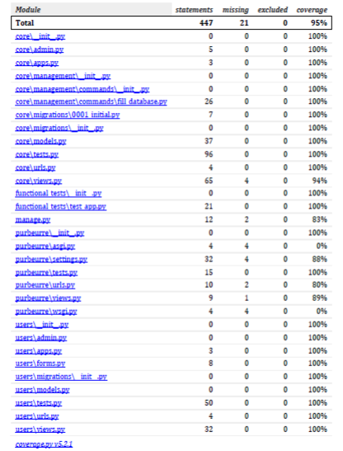
Coverage report

Slide 20
Heroku
Création d’un nouveau projet sur Heroku => purbeurre2020
Gestion des fichiers statiques avec Whitenoise + settings
Création Procfile => gunicorn
Configuration des variables d’environnement sur Heroku
Création d’un dump de la base de données => load data
Push sur Heroku

Slide 21
CONCLUSION
Django => puissant outil pour faire du web => minimum de code, sécurisé
Réutilisation possible d’application = > application ‘user’
Amélioration possible :
- Personnaliser son compte
- Système de mailing
- Supprimer son compte
Projet selon cahier des charges

Slide 22
DEMONSTRATION

